Slide 1
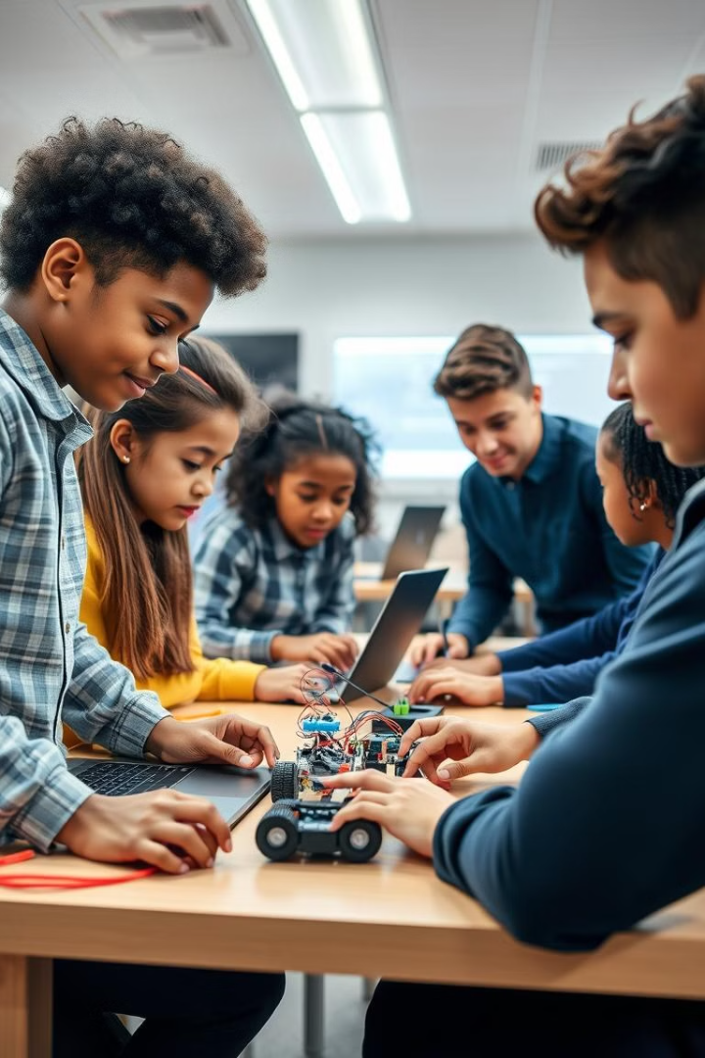
МБОУ «Гимназия №72» г. Прокопьевск
Реализация программы внеурочной деятельности «Введение в искусственный интеллект в 7-9-х классах»
Пустовгар Я.Е., Ермишова Т.Л.

Slide 2
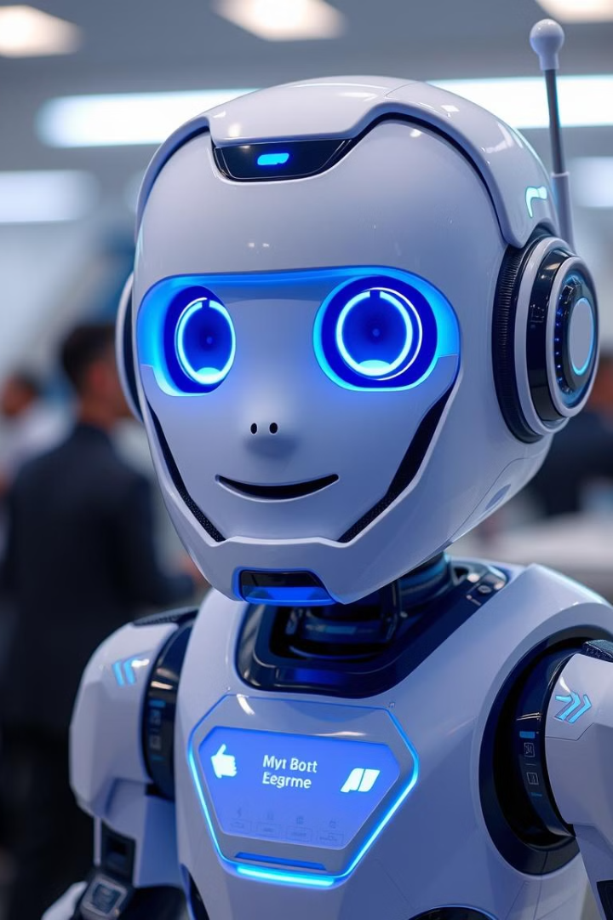
Примеры проектов учащихся
1
Создание чат-бота
2
Распознавание изображений
Разработка чат-бота на основе Telebot для мессенджеров.
Обучение моделей распознаванию изображений животных и растений.
3
Голосовые помощники
4
Создание компьютерной видеоигры
Создание голосового помощника, отвечающего на простые вопросы.
Создание простой компьютерной видеоигры

Slide 3
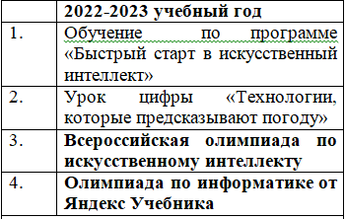
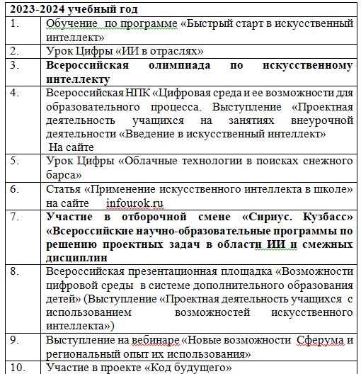

Slide 4
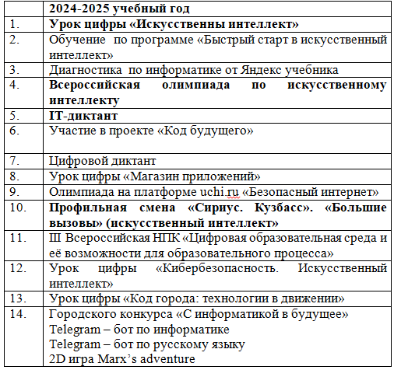

Slide 5
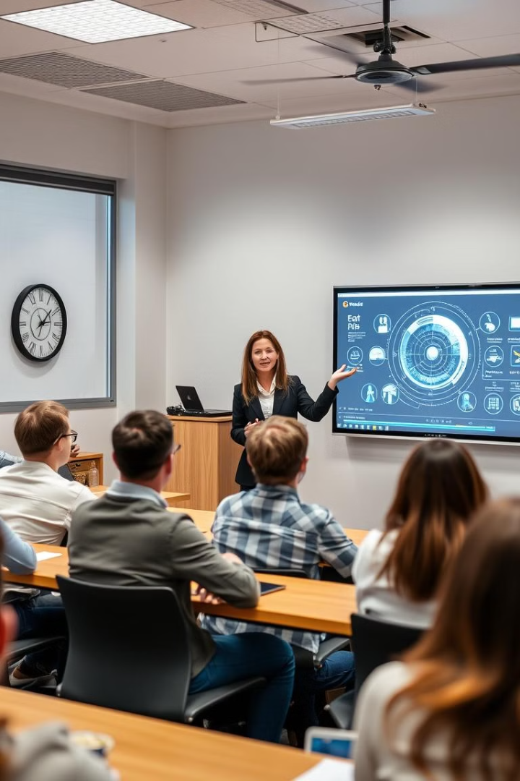
Затруднения при реализации программы
Недостаток знаний в области ИИ
Стремительное развитие ИИ
Этические вопросы
Ограниченные ресурсы

Slide 6
Перспективы:
1
В следующем учебном году планируем продолжить занятия внеурочной деятельности
2
Создание проблемной группы для педагогов гимназии «Использование возможностей ИИ на уроках»
3
Активизировать участие детей в сменах «Сириус Кузбасс» по ИИ; олимпиадах по ИИ, проектной деятельности

